Slide 1
Giá Trị Riêng và Vectơ Riêng
GIÁ TRỊ RIÊNG PHỨC

Slide 2
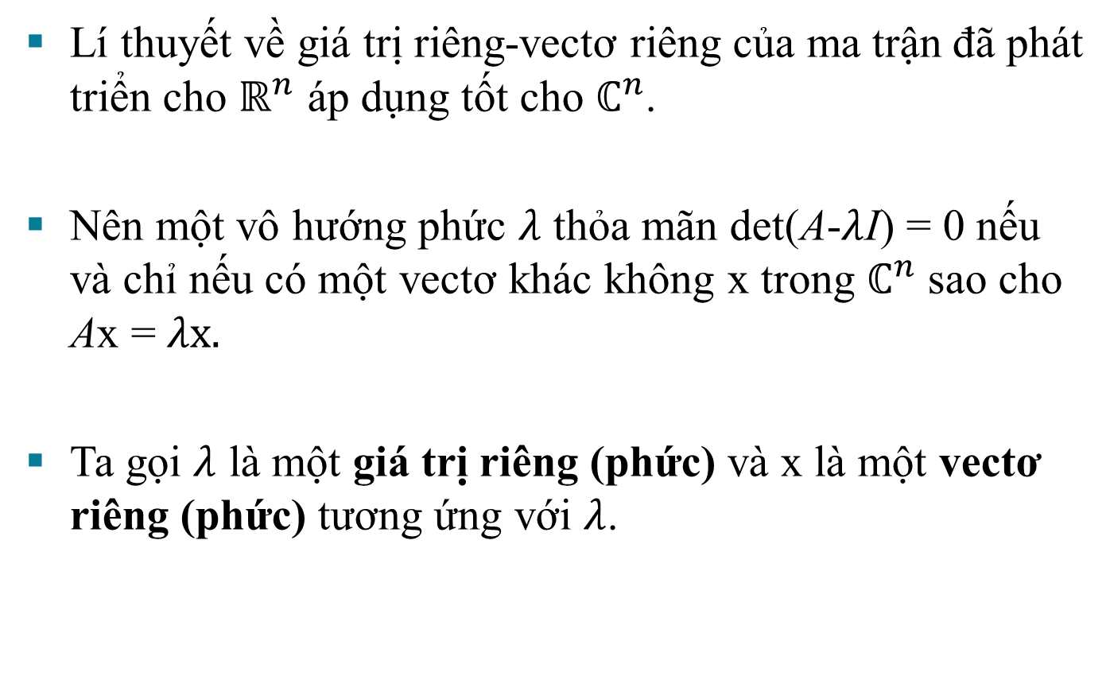
GIÁ TRỊ RIÊNG PHỨC
Lí thuyết về giá trị riêng-vectơ riêng của ma trận đã phát triển cho $ℝ^{n}$ áp dụng tốt cho $ℂ^{n}$.
Nên một vô hướng phức $λ$ thỏa mãn det(A-$λ$I) = 0 nếu và chỉ nếu có một vectơ khác không x trong $ℂ^{n}$ sao cho Ax = $λx.$
Ta gọi $λ$ là một giá trị riêng (phức) và x là một vectơ riêng (phức) tương ứng với $λ$.

Slide 3
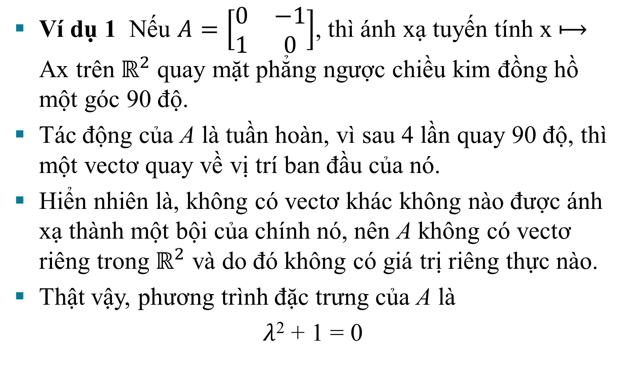
GIÁ TRỊ RIÊNG PHỨC
Ví dụ 1 Nếu $A=\left[\begin{matrix}0 & −1 \\ 1 & 0\end{matrix}\right]$, thì ánh xạ tuyến tính x $⟼$ Ax trên $ℝ^{2}$ quay mặt phẳng ngược chiều kim đồng hồ một góc 90 độ.
Tác động của A là tuần hoàn, vì sau 4 lần quay 90 độ, thì một vectơ quay về vị trí ban đầu của nó.
Hiển nhiên là, không có vectơ khác không nào được ánh xạ thành một bội của chính nó, nên A không có vectơ riêng trong $ℝ^{2}$ và do đó không có giá trị riêng thực nào.
Thật vậy, phương trình đặc trưng của A là
$λ$² + 1 = 0

Slide 4
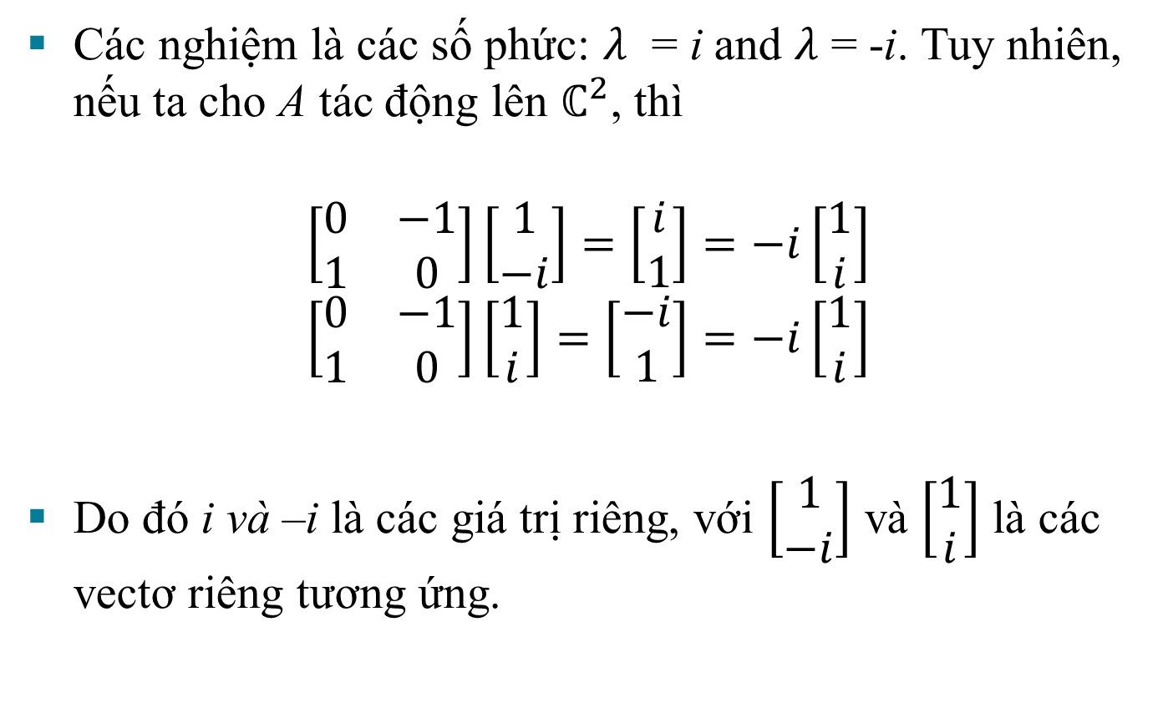
GIÁ TRỊ RIÊNG PHỨC
Các nghiệm là các số phức: $λ$ = i and $λ$ = -i. Tuy nhiên, nếu ta cho A tác động lên $ℂ^{2}$, thì
$$\left[\begin{matrix}0 & −1 \\ 1 & 0\end{matrix}\right]\left[\begin{aligned}1 \\ −i\end{aligned}\right]=\left[\begin{aligned}i \\ 1\end{aligned}\right]=−i\left[\begin{aligned}1 \\ i\end{aligned}\right]$$
$$\left[\begin{matrix}0 & −1 \\ 1 & 0\end{matrix}\right]\left[\begin{aligned}1 \\ i\end{aligned}\right]=\left[\begin{aligned}−i \\ 1\end{aligned}\right]=−i\left[\begin{aligned}1 \\ i\end{aligned}\right]$$
Do đó i và –i là các giá trị riêng, với $\left[\begin{aligned}1 \\ −i\end{aligned}\right]$ và $\left[\begin{aligned}1 \\ i\end{aligned}\right]$ là các vectơ riêng tương ứng.

Slide 5
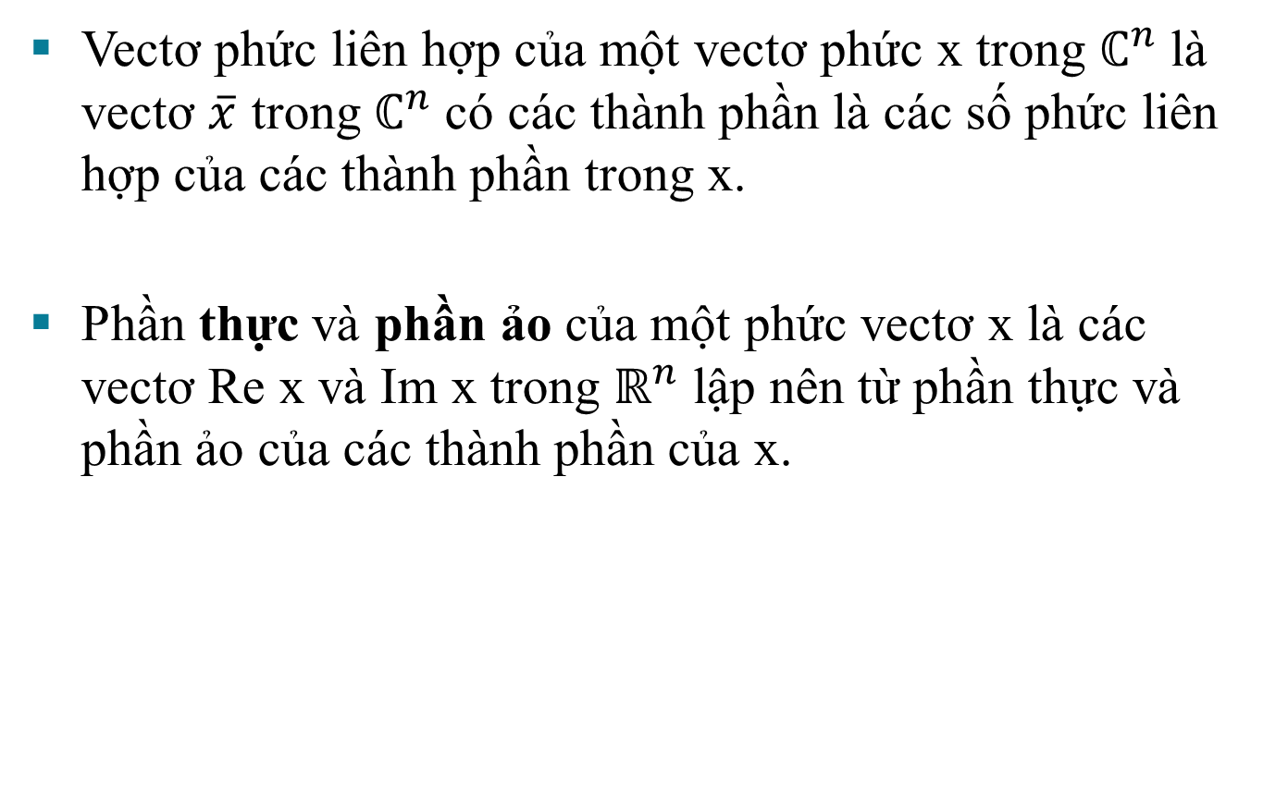
PHẦN THỰC VÀ PHẦN ẢO CỦA VECTƠ
Vectơ phức liên hợp của một vectơ phức x trong $ℂ^{n}$ là vectơ $\overline{x}$ trong $ℂ^{n}$ có các thành phần là các số phức liên hợp của các thành phần trong x.
Phần thực và phần ảo của một phức vectơ x là các vectơ Re x và Im x trong $ℝ^{n}$ lập nên từ phần thực và phần ảo của các thành phần của x.

Slide 6
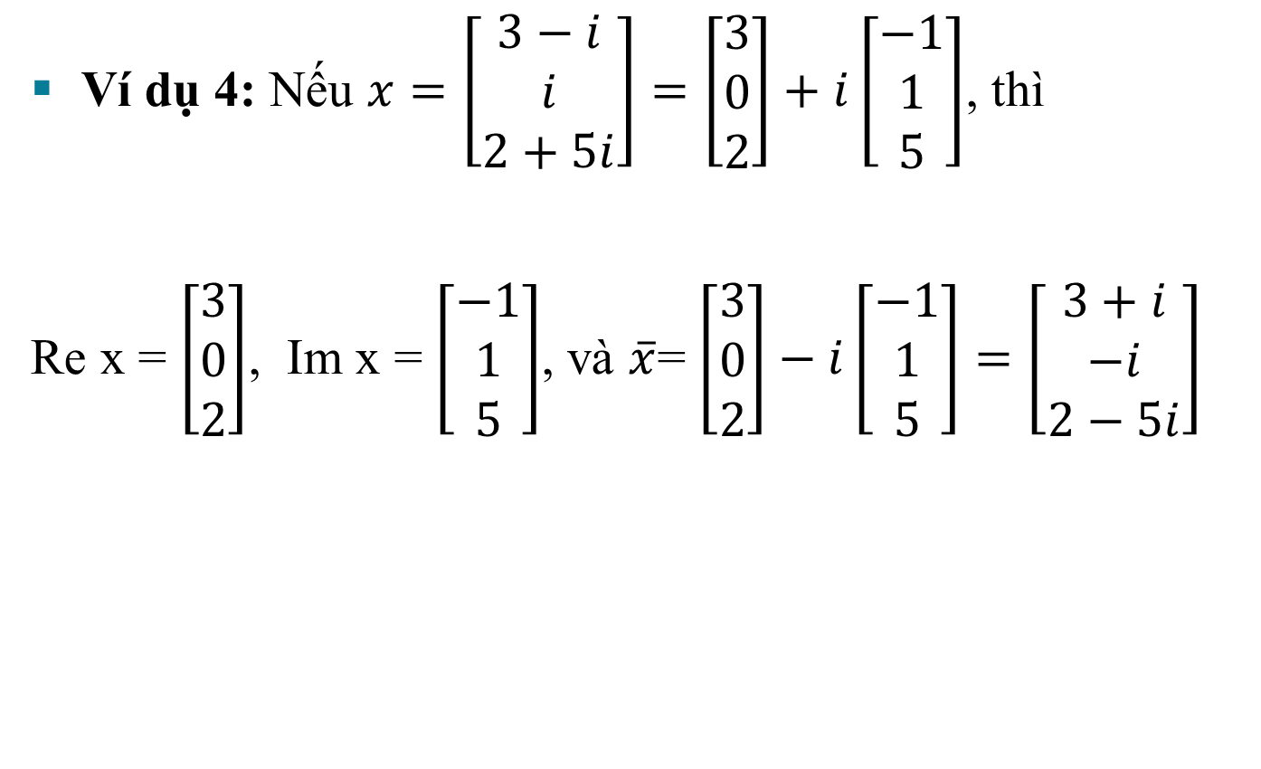
PHẦN THỰC VÀ PHẦN ẢO CỦA VECTƠ
Ví dụ 4: Nếu $x=\left[\begin{aligned}3−i \\ i \\ 2+5i\end{aligned}\right]=\left[\begin{aligned}3 \\ 0 \\ 2\end{aligned}\right]+i\left[\begin{aligned}−1 \\ 1 \\ 5\end{aligned}\right]$, thì
Re x = $\left[\begin{aligned}3 \\ 0 \\ 2\end{aligned}\right]$, Im x = $\left[\begin{aligned}−1 \\ 1 \\ 5\end{aligned}\right]$, và $\overline{x}$= $\left[\begin{aligned}3 \\ 0 \\ 2\end{aligned}\right]−i\left[\begin{aligned}−1 \\ 1 \\ 5\end{aligned}\right]=\left[\begin{aligned}3+i \\ −i \\ 2−5i\end{aligned}\right]$

Slide 7

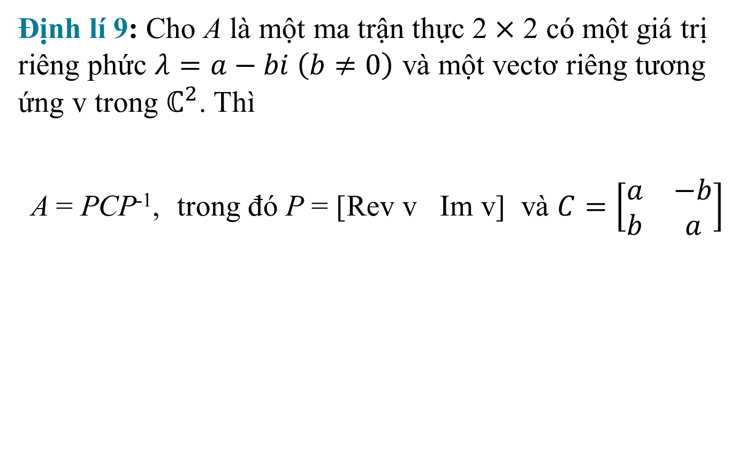
GIÁ TRỊ RIÊNG VÀ VECTƠ RIÊNG CỦA MỘT MA TRẬN THỰC TÁC ĐỘG LÊN $ℂ^{n}$
Định lí 9: Cho A là một ma trận thực 2$×$ 2 có một giá trị riêng phức $λ=a−bi \left(b≠0\right)$ và một vectơ riêng tương ứng v trong $ℂ^{2}$. Thì
A = PCP⁻¹, trong đó P = [Rev v Im v] và $C=\left[\begin{matrix}a & −b \\ b & a\end{matrix}\right]$

